Slide 1
性能测试 --性能测试工具LoadRunner使用

Slide 2
目录
性能测试工具选择
性能测试工具LoadRunner安装
LoadRunner使用初体验

Slide 3



性能测试工具
LoadRunner
Apache Jmeter
NeoLoad
WebLOAD Loadster Load impact CloudTest Loadstorm 阿里云PTS 压测宝
Notes:
1. LoadRunner
LoadRunner是一种预测系统行为和性能的负载测试工具，通过模拟实际用户的操作行为进行实时性能监测，来帮助测试人员更快的查找和发现问题。LoadRunner适用于各种体系架构，能支持广泛的协议和技术，为测试提供特殊的解决方案。企业通过LoadRunner能最大限度地缩短测试时间，优化性能并加速应用系统的发布周期。
LoadRunner提供了3大主要功能模块：Virtual User Generator（用于录制性能测试脚本），LoadRunner Controller（用于创建、运行和监控场景），LoadRunner Analysis（用于分析性能测试结果）既可以作为独立的工具完成各自的功能，又可以作为LoadRunner的一部分彼此衔接，与其他模块共同完成软件性能的整体测试。
详见：《性能测试入门——LoadRunner使用初探 （性能测试入门--LoadRunner使用初探 - A5创业网 ）》
LoadRunner官网：https://saas.hpe.com/zh-cn/software/loadrunner
2. Apache JMeter
JMeter作为一款广为流传的开源压测产品，最初被设计用于Web应用测试，如今JMeter可以用于测试静态和动态资源，例如静态文件、Java 小服务程序、CGI 脚本、Java 对象、数据库、FTP 服务器等等，还能对服务器、网络或对象模拟巨大的负载，通过不同压力类别测试它们的强度和分析整体性能。另外，JMeter能够对应用程序做功能/回归测试，通过创建带有断言的脚本来验证你的程序返回了你期望的结果。为了最大限度的灵活性，JMeter允许使用正则表达式创建断言。
JMeter的特点包括对HTTP、FTP服务器、数据库进行压力/性能测试；完全的可移植性；完全 Swing和轻量组件支持包；完全多线程；缓存和离线分析/回放测试结果；可链接的取样器；具有提供动态输入到测试的功能；支持脚本编程的取样器等。在设计阶段，JMeter能够充当HTTP PROXY（代理）来记录浏览器的HTTP请求，也可以记录Apache等WebServer的log文件来重现HTTP流量，并在测试运行时以此为依据设置重复次数和并发度（线程数）来进行压测。
参考文章：《云智慧压测实战分享之JMeter工具使用初探（云智慧压测实战分享之JMeter工具使用初探 - CloudwiseAPM - SegmentFault ）》
官网链接：Apache JMeter - Apache JMeter™
3. NeoLoad
NeoLoad是Neotys出品的一种负载和性能测试工具，可真实地模拟用户活动并监视基础架构运行状态，从而消除所有Web和移动应用程序中的瓶颈。NeoLoad通过使用无脚本GUI和一系列自动化功能，可让测试设计速度提高5-10倍，并将维护的脚本维持在原始设计时间的10％，同时帮助用户使用持续集成系统自动进行测试。
NeoLoad支持WebSocket、HTTP1 / 2、GWT、HTML5、AngularJS、Oracle Forms等技术协议，能够监控包括操作系统，应用服务器，Web服务器，数据库和网络设备在内的各种IT基础设施，同时可以通过Neotys云平台发起外部压力。
官网链接：http://www.neotys.com/product/overview-neoload.html
4. WebLOAD
WebLOAD是来自Radview公司的负载测试工具，它可被用以测试系统性能和弹性，也可被用于正确性验证（验证返回结果的正确性）。其测试脚本是用Javascript（和集成的COM/Java对象）编写的，并支持多种协议，如Web（包括AJAX在内的REST/HTTP）、SOAP/XML及其他可从脚本调用的协议如FTP、SMTP等，因而可从所有层面对应用程序进行测试。
WebLOAD存在免费和专业两个版本，免费版本支持50个虚拟用户，专业版还提供更多的报告和协议供用户选择。WebLOAD通常用作QA团队的独立运行工具，在开发周期的验证阶段，被测系统（System Under Test，SUT）投入实用之前，在模拟环境中对被测系统进行测试。
官网链接：Load Testing & Website Performance Testing Tools
5. Loadster
Loadster是一款商用负载测试软件，用于测试高负载下网站、Web应用、Web服务的性能表现，支持Linux，Mac和Windows等运行环境。
Loadster能够对Web应用/服务的Cookies、线程、头文件、动态表格等元素发起测试，获得Web在压力下的性能、弹性、稳定性和可扩展性等方面的表现。
官网链接：Load & Stress Testing Software for High-Performance Web Apps
6. Load impact
Load impact是一款服务于DevOps的性能测试工具，支持各种平台的网站、Web应用、移动应用和API测试。Load impact可以帮助用户了解应用的最高在线用户访问量，通过模拟测试不同在线人数下网站的响应时间，估算出服务器的最大负载。
Load impact的使用非常简单，只需要输入网址进行测试，便可统计出加载网站的一些详细数据。包括整体加载和站内图片，javascript, CSS等代码载入。可以在右侧列表选择不同文件来同时对比最多三个对象的加载数据，并生成图表显示，方便网站设计者来分析。测试完成之后，网站还可以存储测试过的统计数据。
官网链接：Performance testing for DevOps
7. CloudTest
CloudTest 是一个集性能和功能测试于一体的综合压力测试云平台，专为现代网络和移动应用测试而设计开发，CloudTest可以图形化实现判断、循环，整体减轻了测试开发的工作量，缩短了开发时间。CloudTest基于内存的分析引擎，可以实时收集和展示数据，所有数据在3秒内汇聚显示。
CloudTest采用虚拟化技术，完美的配合公有/私有云计算技术，无需过多的硬件，带宽资源的投入，人力维护成本几乎为零，测试按需获得，远程接入，适合多团队协作。各种规模的模拟成本均远远优于传统工具，同时大大缩短了测试周期。
官网链接：Cloud Load Testing Tools & Software
8. Loadstorm
Loadstorm是一款针对Web应用的云端负载测试工具，通过模拟海量点击来测试Web应用在大负载下的性能表现。由于采用了云资源，所以Loadstorm的测试成本非常低，用户可以在云端选择创建自己的测试计划，测试标准和测试场景。
Loadstorm最多可以生成多达50000个并发用户，通过数以千计的云服务器发起访问。使用Loadstorm不需要任何脚本知识，同时提供多样化的测试图表和报告模版，用于准确测量Web应用的各项性能指标，如错误率，平均响应时间和用户数量等。Loadstorm可以申请免费试用，但更多压力和功能需要开通高级帐户。
官网链接：Load test your app with LoadStorm to measure scalability!
9. 阿里云PTS
阿里云性能测试（Performance Testing）是一个SaaS性能测试平台，具有强大的分布式压测能力，可模拟海量用户真实的业务场景，让应用性能问题无所遁形。PTS平台特色包括提供压测机，无需安装软件；脚本场景监控简单化，省时、省力；分布式并发压测，施压能力无上限；快速大规模集群扩容、支持几十万用户及百万级TPS性能压测；80%以上用户基本不需要花费额外的成本。
PTS分为两个版本，Lite版免费，企业版提供资源包月和按量付费两种计费方式，按量付费采用阶梯价计算，满足企业客户多种压测需求。
官网链接：性能测试_性能测试工具_压力测试_负载测试_阿里云
10. 压测宝
压测宝是云智慧推出的面向真实用户行为与地域分布的全链路云端压力测试平台，通过云端服务器产生真实分布式用户访问压力，模拟来自各地域用户接入后台所带来的真实流量，无限接近生产环境所面临的各种复杂因素，测量真实的用户体验。通过集成云智慧应用性能管理和监控产品，帮助实现基于真实用户行为的压测方案定制、压测过程中实时定位各环节应用资源及代码瓶颈，现场纠错，分析应用性能肇因。
产品功能特色方面，压测宝通过独有的开放架构，支持各种主流网络协议；同时支持手机APP的脚本录制方式，可以大大降低压测脚本制作的时间和难度。依托压测宝以及完善的产品线，云智慧为用户提供了一站式压测服务，面向云计算时代的复杂应用提供专业性能压测服务，帮助企业客观评估应用性能容量，发现全链路性能瓶颈，对应用架构的调优及架构容量规划提供专业咨询服务，满足企业灵活多变的业务需求。目前压测宝已提供高达10万UV并发级别的压测服务。
官网链接：压力测试必备工具_网站/APP性能压力测试软件【压测宝】
以上是市面上比较常见的十款压力/负载/性能测试工具，其中以Jmeter和Loadrunner 为代表的大部分产品属于传统防火墙内的压测，适用于测试内网系统硬件资源以及服务、数据库在并发条件下的性能表现。阿里云PTS和CloudTest为代表的第二代压测产品把压测机迁移到云端，通过云资源在防火墙外部生成规模并发，有效降低了压测的成本与准备周期，提高了效率。只是由于压测点限制，国外或阿里的云压测产品，很难对国内应用，特别是非阿里环境部署的应用发起有效测试。
为满足复杂的云端分布式应用交付场景的压力测试需求，第三代以云智慧压测宝为代表的压测产品应运而生，从终端用户行为与体验的视角来审视应用性能问题，通过与APM整合深度追踪系统，准确发现影响性能的问题瓶颈。

Slide 4
性能测试工具选择
LoadRunner介绍
业界标准的压力测试工具，占有全球77%的市场份额
支持应用比较多：Web，WebServices，Serverlet等等
自动分析压力测试结果，自动产生Word文档的报告，保障了结果的真实性
界面友好，易于使用，通过图形化操作方式使用户在最短的时间内掌握
无代理方式性能监控，直接监控网络，操作系统，数据库和应用服务器等性能指标

Slide 5
JMeter介绍
开源（Java开发）
小巧
支持常用协议

Slide 6
参考书籍
《LoadRunner 7天速成》
《性能测试进阶指南—LoadRunner11实战》
《Loadrunner11深度揭秘》
《Jmeter实用教程-从入门到进阶》

Slide 7


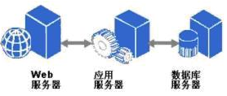
LoadRunner工具组成unner原理与工作流程（续）
系统资源
被测试系统
脚本生成器VuGen
压力调度和监控系统Controller
结果分析工具Analysis
Load Generator
VuGen
Notes:
为什么不是都跑在Controller
考虑带宽，局域网 100Ｍ，普通用户的带宽2M。一根网线最多承载50个用户。
施压，监控，返回结果给analysis.

Slide 8
LoadRunner工具组成
虚拟用户生成器
Vitual User Generator实际是一个集成开发环境，录制最终的用户业务流程，并创建脚本
压力调度和监控中心
Controller 是框架程序和监控程序，用于组织、驱动、管理并监控负载测试。负责将VuGen开发的脚本以多进程/多线程的方式在Load Generator机器上运行

Slide 9
LoadRunner工具组成
压力结果分析工具
Analysis是一个数据分析工具，用于查看、剖析和比较性能结果。
压力产生器/负载发生器：Load Generator

Slide 10
LoadRunner安装
见实验手册 —LoadRunner的安装

Slide 11
性能测试预览
用户行为录制
生成场景负载
获得独立性能测试
选择协议
录制用户交互
编辑脚本
设计场景
监控
定位性能瓶颈
生成测试报告

Slide 12
VuGen录制流程
创建脚本
选择协议
设置录制项
开始录制
插入命令
停止录制

Slide 13
LoadRunner使用初体验
开启
新建并选择协议
使用浏览器，访问网址等相关设置
具体订票过程录制
脚本分析

Slide 14
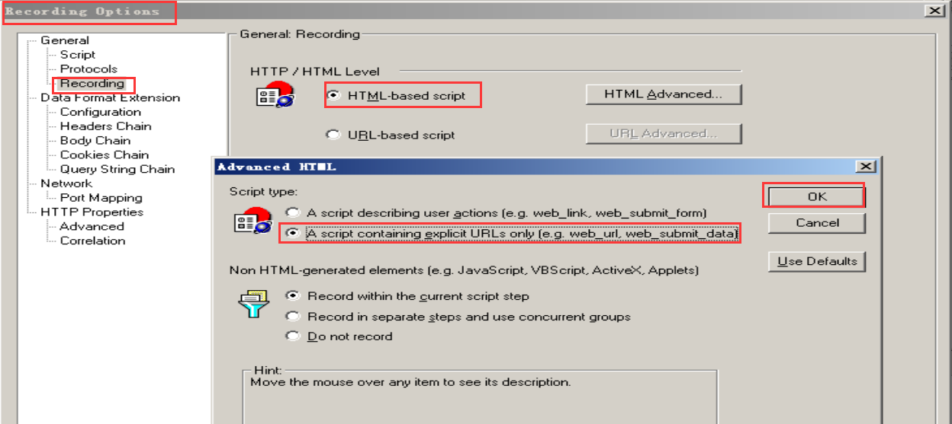
LoadRunner使用初体验

Slide 15
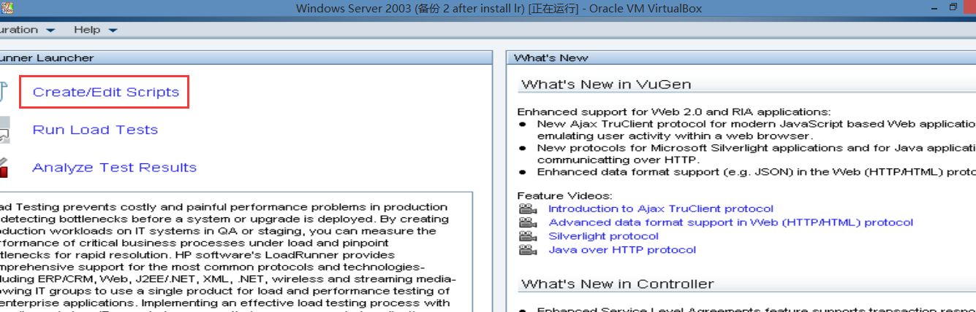
LoadRunner使用初体验

Slide 16
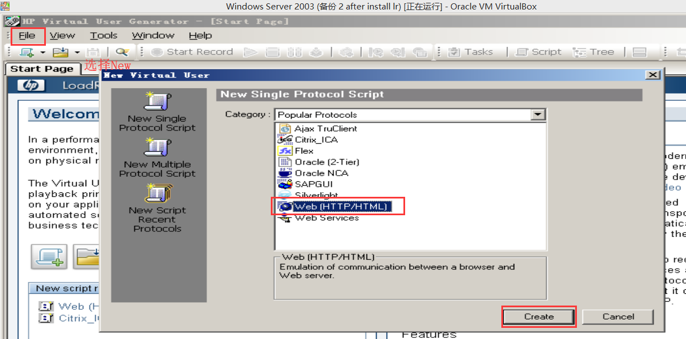

Slide 17
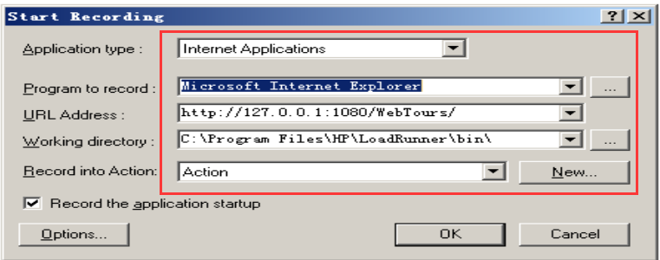
LoadRunner使用初体验

Slide 18
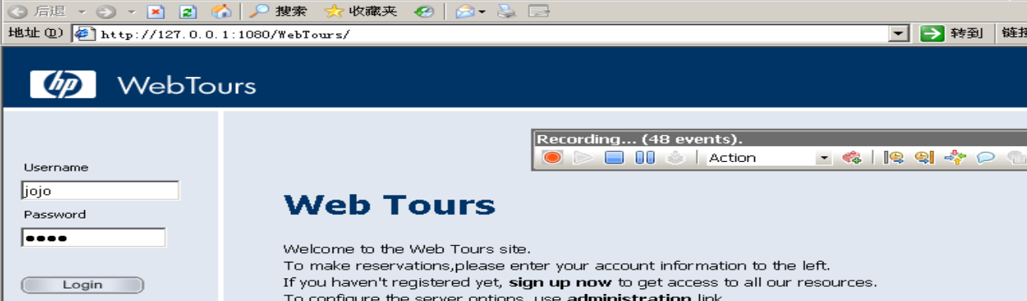
LoadRunner使用初体验

Slide 19
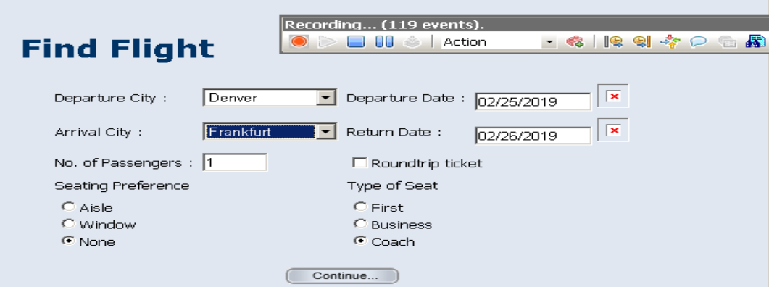
LoadRunner使用初体验

Slide 20
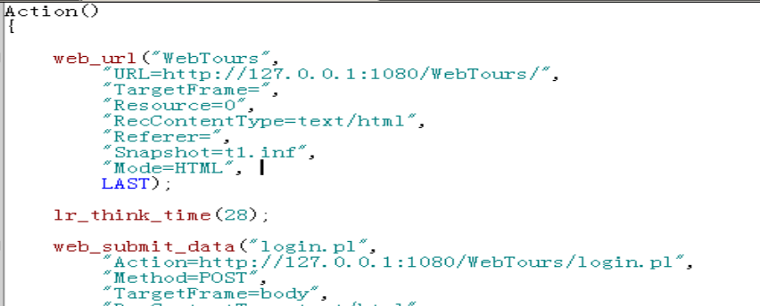
LoadRunner使用初体验

Slide 21
内容总结
LoadRunner安装
LoadRunner使用初体验

